Slide 1
Data Structure
코딩테스트 스터디
김채아

Slide 2
Index
Stack
Queue
Deque
Circular Queue
Priority Queue
Heap
https://github.com/OmkarPathak/Data-Structures-using-Python

Slide 3
1) Stack
Stack’s ADT (Abstract Data Type)- Time Complexities
push(data): O(1), list append
pop(): O(1), list pop
peek(): O(1)
isEmpty(): O(1)
활용 예시
웹 브라우저의 뒤로가기(back)
실행 취소(undo)
후위 표기법(postfix)
cf) postfix:
4 7 2 + *
4 9 *
36
LIFO(Last-In, First-Out)
FILO(First-in, Last-Out)
파이썬은 리스트를 사용하여 스택 구조 활용
push를 append(), pop을 pop() 사용
Limitations
스택 사이즈는 처음에 정해지고 바뀔 수 없음
꽉 찬 상태에서 넣으려고 하면 Stack Overflow
없는데 꺼내려고 하면 Stack Underflow
Notes:
https://spicycookie.me/DataStructure/stack/

Slide 4
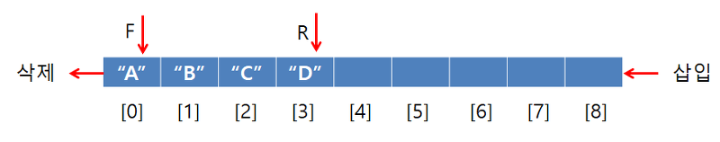
2) Queue
Queue’s ADT (Abstract Data Type)
enqueue(data): O(1)
dequeue(): O(1)
peek(): O(1)
isEmpty(): O(1)
활용 예시
너비 우선 탐색(BFS, Breadth-First Search)
캐시(Cache)
프로세스
프린터 출력 순서
커피 주문 대기줄
Limitations
큐의 maximum size가 실행 전에 정의 되어야 하고 바뀔 수 없음
FIFO(First-In, First-Out)
LILO(Last-In, Last-Out)
파이썬은 리스트를 사용하여 큐 구조를 활용
put를 append(), get을 pop(0)를 사용
2.5) Extensions of Queue
Deque (Double ended queue)
Circular Queue
Priority Queue

Slide 5
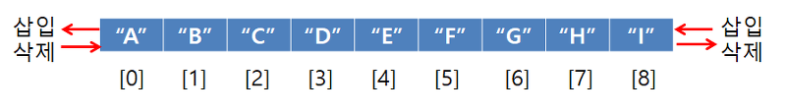
- Deque (Double Ended Queue)
삽입과 삭제가 리스트의 양쪽 끝에서 모두 발생할 수 있는 자료 구조
Stack과 Queue의 장점만 따서 구성한 것
입력제한: 입력은 한쪽에서만 발생, 출력은 양쪽
출력제한: 입력은 양쪽에서, 출력은 한쪽에서만 발생
- Circular Queue
queue에서 Dequeue시 다음 인덱스의 데이터들을 한 칸씩 모두 이동 → O(n), 비효율적, 시간 초과
front, rear 두 인덱스 변수 존재
Priority Queue
기존 큐에 정렬 기능이 추가된 자료구조
들어간 순서에 상관없이 우선순위가 높은 데이터가 먼저 나옴
일반적인 구현 방식: 배열, 연결리스트, 힙 (heap이 가장 효율적)

Slide 6
deque
Stack과 Queue를 지원하는 모듈
List에 비해 효율적인=빠른 자료 저장 방식을 지원함
rotate, reverse등 Linked List의 특성을 지원함
기존 list 형태의 함수를 모두 지원함
from collections import deque
deque_list = deque()
for I in range(5):
deque_list.append(i)
print(deque_list)
deque_list.appendleft(10)
print(deque_list)
deque_list.rotate(1)
deque_list.extend([5,6,7])
deque_list.extendleft([5,6,7])

Slide 7
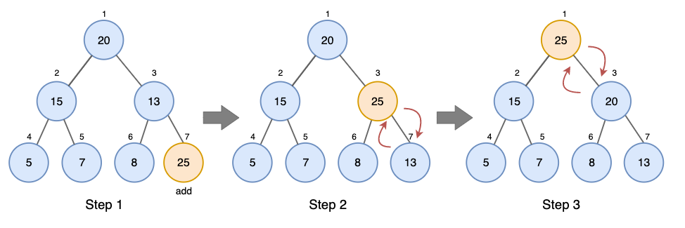
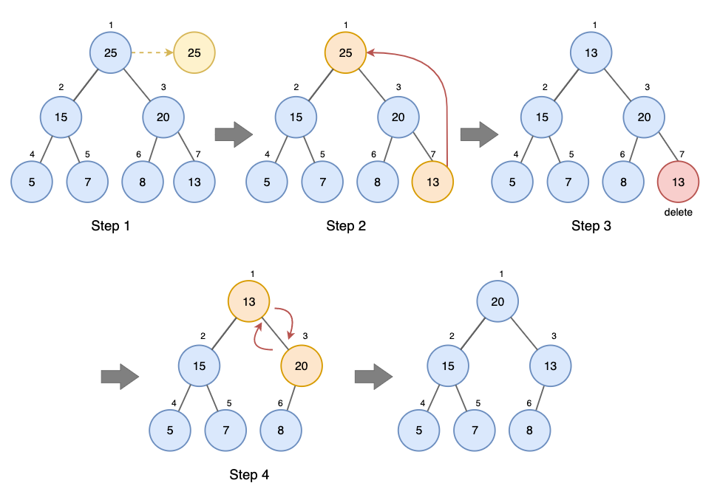
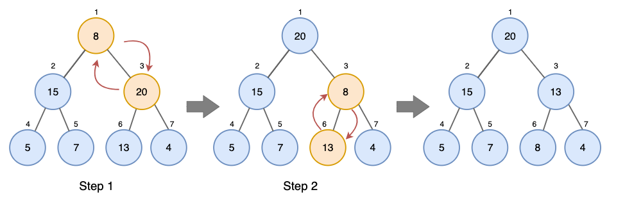
3) Heap
완전 이진 트리의 일종, 우선 순위 큐를 위해 만들어진 자료구조
최댓값 최솟값 빨리 찾아내도록 만들어진 자료구조
max heap, min heap 존재
enqueue()
dequeue()
heapify()

Slide 8
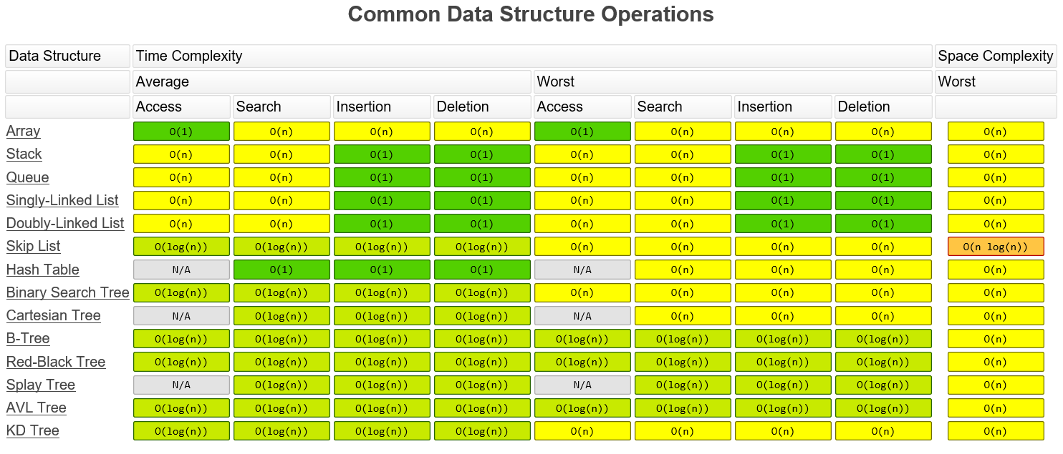
자료구조 연산 별 시간복잡도
O(1): Operation push and pop on Stack
O(log n): Binary Tree
O(2n): Fibonacci Sequence

